Slide 1




V Encontro Nacional dos Tribunais de Contas do Brasil
Cuiabá-MT | 22 a 24 de Novembro de 2016

Slide 2

CORREGEDORIA-GERAL
Edilson de Sousa Silva
Presidente do Tribunal de Contas do Estado de Rondônia
V Encontro Nacional dos Tribunais de Contas do Brasil
Cuiabá-MT | 22 a 24 de Novembro de 2016

Slide 3
MISSÃO
Prestar serviços efetivos por meio da orientação, fiscalização e controle da atividade e da disciplina de membros e servidores da Corte de Contas.
VISÃO
Ser reconhecida pela sociedade, pelos membros e servidores do Tribunal de Contas como órgão acessível, ético e eficiente na realização das suas atividades.
VALORES
Ética, humanidade, comprometimento, responsabilidade institucional e ambiental, inovação, celeridade, eficiência, publicidade e transparência.

Slide 4
1
GALERIA DE CORREGEDORES
Edilson de Sousa Silva
Presidente do Tribunal de Contas do Estado de Rondônia
V Encontro Nacional dos Tribunais de Contas do Brasil
Cuiabá-MT | 22 a 24 de Novembro de 2016

Slide 5
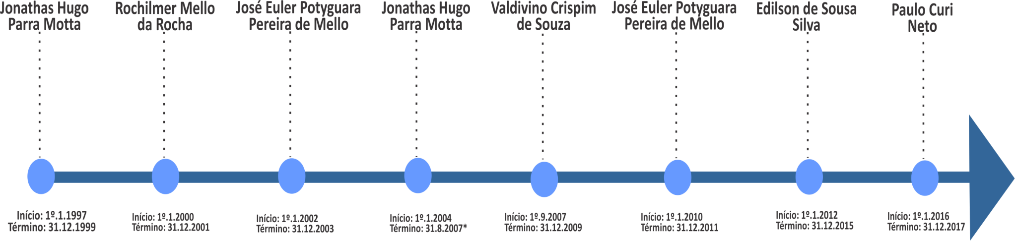
1. GALERIA DE CORREGEDORES
V Encontro Nacional dos Tribunais de Contas do Brasil
Cuiabá-MT | 22 a 24 de Novembro de 2016
Edilson de Sousa Silva
Presidente do Tribunal de Contas do Estado de Rondônia
Encontro Nacional de Corregedoria-Geral
Novembro - 2016

Slide 6
2.
CORREGEDORIA – GERAL ASPECTOS HISTÓRICOS
Edilson de Sousa Silva
Presidente do Tribunal de Contas do Estado de Rondônia
V Encontro Nacional dos Tribunais de Contas do Brasil
Cuiabá-MT | 22 a 24 de Novembro de 2016

Slide 7

2. CORREGEDORIA-GERAL – ASPECTOS HISTÓRICOS
Inicialmente foram desenvolvidos estudos acerca do funcionamento de uma Corregedoria, visando conhecimento de competências e procedimentos;
Com base nas informações colhidas, formalizou-se a composição da equipe;
Detectou-se que não havia Comissões Permanentes de sindicância e de PAD e que os processos eram atribuídos ao setor em que se encontrava o presidente da respectiva comissão;
Vislumbrou-se, então, a necessidade de capacitação dos colaboradores em Direito Disciplinar;
Após, foram criados os Manuais de Procedimentos Internos/TCE-RO, de Sindicância Administrativa e de Processo Administrativo Disciplinar;
A Corregedoria buscou difundir, dentro do Tribunal, o conceito e a sua existência, tornando-a efetivamente conhecida por todos.
Edilson de Sousa Silva
Presidente do Tribunal de Contas do Estado de Rondônia
V Encontro Nacional dos Tribunais de Contas do Brasil
Cuiabá-MT | 22 a 24 de Novembro de 2016

Slide 8

2. CORREGEDORIA-GERAL – ASPECTOS HISTÓRICOS
7) Com uma nova visão e com conhecimentos adquiridos no curso de Direito Disciplinar, foi possível traçar metas, visando mudanças na estrutura da Corregedoria e nos procedimentos utilizados, na busca de um trabalho disciplinar diferenciado;
Estruturou-se o cartório da Corregedoria para acompanhar internamente a movimentação dos processos que tramitam na unidade, realizando atos processuais, monitorando os respectivos prazos e procedendo os seus arquivamentos em local próprio;
Com visão proativa buscou-se desenvolver um trabalho tanto repressivo (Averiguações Preliminares, Pedidos de Providência, Sindicâncias e PAD´S), quanto preventivo, por meio de recomendações, correições e orientações em consultas;
Edilson de Sousa Silva
Presidente do Tribunal de Contas do Estado de Rondônia
V Encontro Nacional dos Tribunais de Contas do Brasil
Cuiabá-MT | 22 a 24 de Novembro de 2016

Slide 9
3
LOCALIZAÇÃO ESTRUTURAL
DA CORREGEDORIA
Edilson de Sousa Silva
Presidente do Tribunal de Contas do Estado de Rondônia
V Encontro Nacional dos Tribunais de Contas do Brasil
Cuiabá-MT | 22 a 24 de Novembro de 2016

Slide 10
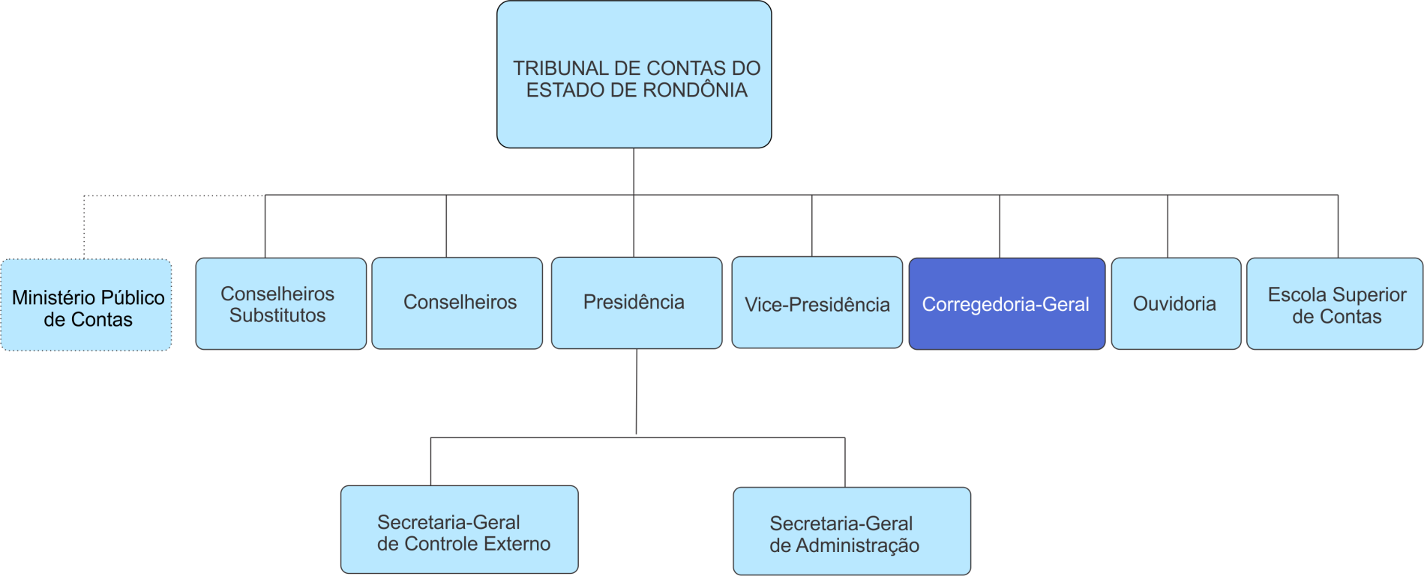
3. COMPOSIÇÃO ESTRUTURAL DO TCE-RO
  LC nº 154/1996, art. 59 e seguintes – Lei Orgânica do TCE-RO
V Encontro Nacional dos Tribunais de Contas do Brasil
Cuiabá-MT | 22 a 24 de Novembro de 2016
Edilson de Sousa Silva
Presidente do Tribunal de Contas do Estado de Rondônia
Encontro Nacional de Corregedoria-Geral
Novembro - 2016

Slide 11
4
ESTRUTURA ORGANIZACIONAL
Edilson de Sousa Silva
Presidente do Tribunal de Contas do Estado de Rondônia
V Encontro Nacional dos Tribunais de Contas do Brasil
Cuiabá-MT | 22 a 24 de Novembro de 2016

Slide 12
4. ESTRUTURA ORGANIZACIONAL
Lei Complementar nº 307/2004
Lei Complementar nº 799/2014
Atualizada pela LC nº 812/2015
Gabinete da Corregedoria
Chefia de Gabinete
Secretaria de Apoio
Assessoria
Corregedoria-Geral
Gabinete do Corregedor-Geral
Assessoria
Secretaria
Cartório
Comissões Permanentes de Sindicância e Processo Administrativo Disciplinar
Chefe de Gabinete
V Encontro Nacional dos Tribunais de Contas do Brasil
Cuiabá-MT | 22 a 24 de Novembro de 2016
Edilson de Sousa Silva
Presidente do Tribunal de Contas do Estado de Rondônia
Encontro Nacional de Corregedoria-Geral
Novembro - 2016

Slide 13
4. ESTRUTURA ORGANIZACIONAL
Lei Complementar n. 154/96 - alterada pela LC - n. 307/04 e LC n. 799/14
PAULO CURI NETO
Corregedor-Geral
ROGÉRIO ALESSANDRO SILVA
Chefe de Gabinete
1) RODRIGO OTÁVIO VEIGA DE VARGAS;
2) JOSÉ ERNESTO ALMEIDA CASANOVAS.
Assessores do Corregedor
EMANUELA CAROLINE DE O. VASCONCELOS
Assistente de Gabinete
RENATA CORRÊA DO NASCIMENTO DE AGUIAR
Cartório
COMISSÕES PERMANENTES DE SINDICÂNCIA E PROCESSO ADMINISTRATIVO DISCIPLINAR
Edilson de Sousa Silva
Presidente do Tribunal de Contas do Estado de Rondônia
V Encontro Nacional dos Tribunais de Contas do Brasil
Cuiabá-MT | 22 a 24 de Novembro de 2016

Slide 14
4. ESTRUTURA ORGANIZACIONAL
PROCESSO ADMINISTRATIVO DISCIPLINAR
- 3 (três) Membros Efetivos e Estáveis;
- Preferência a bacharéis em direito;
- 2 (dois) Suplentes.
COMISSÕES PERMANENTES
SINDICÂNCIA
- 3 (três) Membros Efetivos;
- 2 (dois) Suplentes .
Atribuições das Comissões
I – receber a Portaria de instauração, autuar e instruir os procedimentos disciplinares;
II – examinar as razões da defesa, quando existentes;
III – diligenciar na busca da verdade real;
IV – apresentar Relatório expressando as conclusões de fato e apontando a resolução da causa a partir de critérios jurídicos.
A Comissão de Correição é composta pelos membros da Comissão Permanente de Sindicância (CPS) e da Comissão Permanente de Processo Administrativo Disciplinar (CPPAD)
Previstas no art. 27-A, § 4º, da LC- 307/2004, alterada pela LC – 859/2016;
Com gratificação prevista no art. 27-A, caput, da LC nº 307/2004;
Resolução nº 171/2014/TCE-RO – Manual de Sindicância e PAD;
Atribuição para Correições - art. 7º da Resolução nº 204/2016;
Edilson de Sousa Silva
Presidente do Tribunal de Contas do Estado de Rondônia
V Encontro Nacional dos Tribunais de Contas do Brasil
Cuiabá-MT | 22 a 24 de Novembro de 2016

Slide 15
5
ATRIBUIÇÕES
Edilson de Sousa Silva
Presidente do Tribunal de Contas do Estado de Rondônia
V Encontro Nacional dos Tribunais de Contas do Brasil
Cuiabá-MT | 22 a 24 de Novembro de 2016

Slide 16

5. ATRIBUIÇÕES
-Lei Complementar nº 154/1996 – Lei Orgânica do TCE-RO;
    -Resolução Administrativa nº 005/1996 – Regimento Interno do TCE-RO;
    -Resolução nº 144/2013/TCE-RO – Regimento Interno da Corregedoria;
V Encontro Nacional dos Tribunais de Contas do Brasil
Cuiabá-MT | 22 a 24 de Novembro de 2016
Edilson de Sousa Silva
Presidente do Tribunal de Contas do Estado de Rondônia
Encontro Nacional de Corregedoria-Geral
Novembro - 2016

Slide 17
5. LEI COMPLEMENTAR Nº 154/1996
Alterada pela LC Nº 812/2015;
Resolução Administrativa Nº 005/TCER-1996 – Atribuições do Corregedor-Geral
Em 1996 eram 6 (seis) incisos:
Foram acrescentados 18 (dezoito) incisos, dentre os quais se destacam:
Integrar o Conselho Superior de Administração do Tribunal de Contas na qualidade de membro nato;
Organizar escalas de férias e de plantão dos Conselheiros e Auditores do Tribunal de Contas a serem aprovadas pelo Conselho Superior de Administração;
Superintender a investigação social dos candidatos aprovados em concurso público no âmbito do Tribunal de Contas, que antecederá, necessariamente, a nomeação;
Superintender os serviços da Corregedoria-Geral do Tribunal de Contas e das comissões de Sindicância e Processo Administrativo Disciplinar, indicando seus respectivos membros;
Realizar correições e inspeções em todos os setores do Tribunal de Contas, inclusive nos gabinetes dos Conselheiros e Auditores, bem como nas Regionais, elaborando relatório dos trabalhos realizados e submetendo-os à apreciação do Conselho Superior de Administração;
Proceder correições gerais ordinárias, anualmente, sem prejuízo das correições e inspeções extraordinárias
Fazer recomendações aos Conselheiros, Auditores e servidores do Tribunal de Contas;
Elaborar o Regimento Interno da Corregedoria-Geral, submetendo-o à aprovação do Conselho Superior de Administração do Tribunal de Contas;
Elaborar o Código de Ética e demais atos normativos atinentes às suas atribuições, submetendo-os a aprovação do Conselho Superior de Administração do Tribunal de Contas;
Instaurar, de ofício ou por provocação, Sindicância ou Processo Administrativo Disciplinar contra servidores,
Instaurar e relatar ao Conselho Superior de Administração o procedimento destinado a verificar se o indicado ao cargo de Conselheiro do Tribunal de Contas preenche os requisitos constitucionais, objetivos e subjetivos, para tomar posse.
Instaurar o procedimento destinado a indicar ao Conselho Superior de Administração a quem pertence a vaga do cargo de Conselheiro do Tribunal de Contas, no caso de vacância, observando-se o disposto nos arts. 194, 284 e 285 deste Regimento Interno;
Relatar os processos administrativos referentes a deveres dos membros do Tribunal e dos servidores, com parecer conclusivo;
Auxiliar o Presidente nas funções de fiscalização e supervisão das atividades a cargo das Secretarias do Tribunal, inclusive o de determinar, em matéria de sua atribuição, a instauração de sindicância e de processos administrativos;
Apresentar ao Plenário, até a última Sessão do mês de fevereiro do ano subsequente, relatório de suas atividades, propondo, de ofício, as medidas convenientes ao aprimoramento dos serviços da Corte de Contas;
Integrar Câmara;
Elaborar o Código de Ética e demais atos normativos atinentes às suas atribuições, submetendo-os a aprovação do Plenário.
Exercer os encargos de inspeção e correição geral permanentes;
Edilson de Sousa Silva
Presidente do Tribunal de Contas do Estado de Rondônia
V Encontro Nacional dos Tribunais de Contas do Brasil
Cuiabá-MT | 22 a 24 de Novembro de 2016

Slide 18
6.
DOS PROCEDIMENTOS
Edilson de Sousa Silva
Presidente do Tribunal de Contas do Estado de Rondônia
V Encontro Nacional dos Tribunais de Contas do Brasil
Cuiabá-MT | 22 a 24 de Novembro de 2016

Slide 19
6. DOS PROCEDIMENTOS
Procedimentos Internos CG
Serviço
Servidor
Pedido de Providência
Correições
Averiguação Preliminar
Processo Administrativo Disciplinar
Sindicância
PAD
TAC
Penalidade
TAC
Decisão
SAI
PAD
TAC
Decisão
Resolução
Recomendação
Edilson de Sousa Silva
Presidente do Tribunal de Contas do Estado de Rondônia
V Encontro Nacional dos Tribunais de Contas do Brasil
Cuiabá-MT | 22 a 24 de Novembro de 2016

Slide 20
6.1
PROCEDIMENTOS
INTERNOS - SERVIÇO
Edilson de Sousa Silva
Presidente do Tribunal de Contas do Estado de Rondônia
V Encontro Nacional dos Tribunais de Contas do Brasil
Cuiabá-MT | 22 a 24 de Novembro de 2016

Slide 21
6.1.1
PEDIDO DE PROVIDÊNCIA
Edilson de Sousa Silva
Presidente do Tribunal de Contas do Estado de Rondônia
V Encontro Nacional dos Tribunais de Contas do Brasil
Cuiabá-MT | 22 a 24 de Novembro de 2016

Slide 22

6.1.1 PEDIDO DE PROVIDÊNCIA
Previsto no art. 66-B, II da LC nº 154/96, incluído pela LC nº 812/15.
Instaurado mediante solicitação de membro ou servidor;
Contém a solicitação de providências/solução sobre como proceder em determinado caso concreto (falha no serviço), depois de expiradas as possiblidades de solução pelos meios ordinários próprios da estrutura hierarquicamente organizada do Tribunal.
Pedido de Providência
Decisão
Recomendação
Resolução
V Encontro Nacional dos Tribunais de Contas do Brasil
Cuiabá-MT | 22 a 24 de Novembro de 2016
Edilson de Sousa Silva
Presidente do Tribunal de Contas do Estado de Rondônia
Encontro Nacional de Corregedoria-Geral
Novembro - 2016

Slide 23
6.1.1 PEDIDO DE PROVIDÊNCIA
Edilson de Sousa Silva
Presidente do Tribunal de Contas do Estado de Rondônia
V Encontro Nacional dos Tribunais de Contas do Brasil
Cuiabá-MT | 22 a 24 de Novembro de 2016

Slide 24
6.1.2
CORREIÇÕES
Edilson de Sousa Silva
Presidente do Tribunal de Contas do Estado de Rondônia
V Encontro Nacional dos Tribunais de Contas do Brasil
Cuiabá-MT | 22 a 24 de Novembro de 2016

Slide 25

6.1.2 CORREIÇÕES
QUANTO À PREVISÃO
ORDINÁRIA
Prevista no
Planejamento Anual
de Correição
EXTRAORDINÁRIA
Não prevista no
Planejamento Anual
de Correição
Por Determinação
Por Solicitação
Corregedor-Geral
Plenário ou
Presidente
Previsto no art. 191-B, IX e X, do RI-TCE-RO;
Resolução nº 152/TCE-RO/2014 – Regulamenta as atividades de Correição e Inspeção no âmbito do TCE-RO;
V Encontro Nacional dos Tribunais de Contas do Brasil
Cuiabá-MT | 22 a 24 de Novembro de 2016
Edilson de Sousa Silva
Presidente do Tribunal de Contas do Estado de Rondônia
Encontro Nacional de Corregedoria-Geral
Novembro - 2016

Slide 26
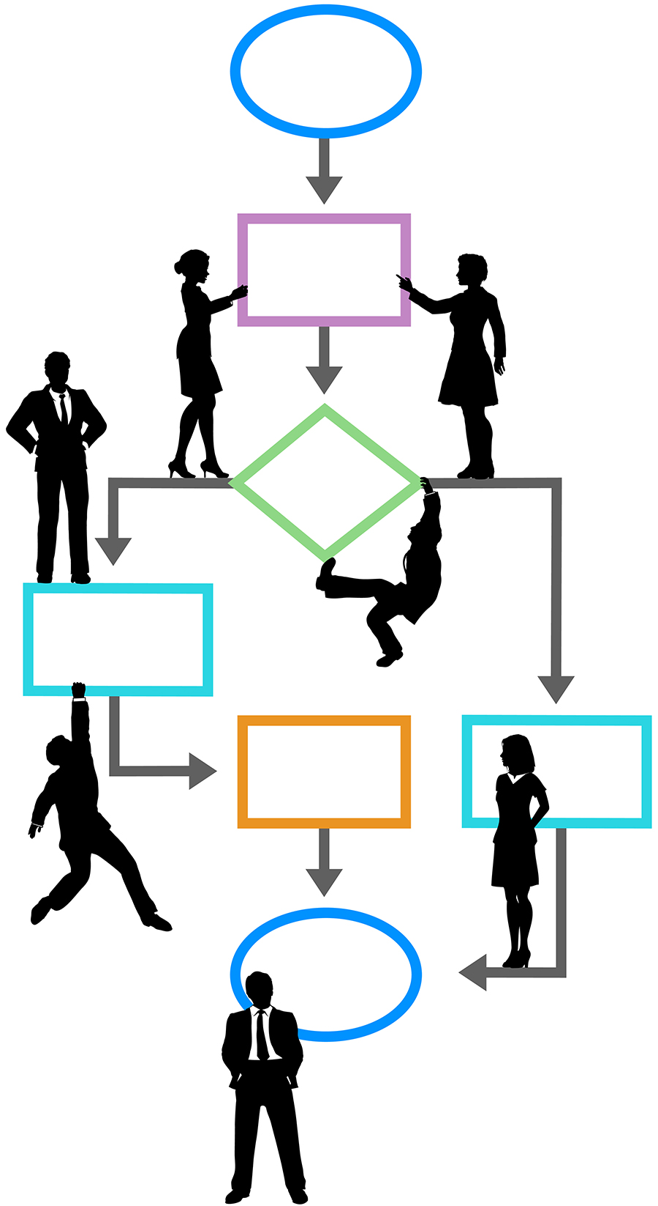
6.1.2 CORREIÇÕES
CORREIÇÕES
Cronograma
Anual
Divisão de
Documentação e Protocolo - 2012
Regionais
2013
Gabinetes de
Conselheiros - 2014
Gabinetes de Conselheiros Substitutos - 2015
Secretaria Geral
de Controle Externo
2016
Edilson de Sousa Silva
Presidente do Tribunal de Contas do Estado de Rondônia
V Encontro Nacional dos Tribunais de Contas do Brasil
Cuiabá-MT | 22 a 24 de Novembro de 2016

Slide 27
6.2
PROCEDIMENTOS
INTERNOS - SERVIDOR
Edilson de Sousa Silva
Presidente do Tribunal de Contas do Estado de Rondônia
V Encontro Nacional dos Tribunais de Contas do Brasil
Cuiabá-MT | 22 a 24 de Novembro de 2016

Slide 28
6.2.1
AVERIGUAÇÃO PRELIMINAR
Edilson de Sousa Silva
Presidente do Tribunal de Contas do Estado de Rondônia
V Encontro Nacional dos Tribunais de Contas do Brasil
Cuiabá-MT | 22 a 24 de Novembro de 2016

Slide 29

6.2.1 AVERIGUAÇÃO PRELIMINAR
Previsto no art. 66-B da LC nº 154/96, incluído pela LC nº 812/15;
Caráter sigiloso;
Apura a materialidade de suposta irregularidade relacionada à conduta de membros/servidores com possíveis consequências disciplinares/éticas;
Deve ser concluída em até 30 (trinta) dias, salvo prorrogação justificada.
Averiguação Preliminar
Decisão
Sindicância Administrativa Investigativa
Termo de Ajustamento de Conduta
Processo Administrativo Disciplinar
Edilson de Sousa Silva
Presidente do Tribunal de Contas do Estado de Rondônia
V Encontro Nacional dos Tribunais de Contas do Brasil
Cuiabá-MT | 22 a 24 de Novembro de 2016

Slide 30
6.2.1 AVERIGUAÇÃO PRELIMINAR
Edilson de Sousa Silva
Presidente do Tribunal de Contas do Estado de Rondônia
V Encontro Nacional dos Tribunais de Contas do Brasil
Cuiabá-MT | 22 a 24 de Novembro de 2016

Slide 31
SINDICÂNCIA ADMINISTRATIVA INVESTIGATIVA
6.2.2
Edilson de Sousa Silva
Presidente do Tribunal de Contas do Estado de Rondônia
V Encontro Nacional dos Tribunais de Contas do Brasil
Cuiabá-MT | 22 a 24 de Novembro de 2016

Slide 32

6.2.2 SINDICÂNCIA ADMINISTRATIVA INVESTIGATIVA
Previsto no art. 66-B, I, da LC nº 154/96, incluído pela LC nº 812/15.
Caráter sigiloso;
Apura a materialidade e indícios de autoria de supostas infrações disciplinares/éticas;
Tem por objeto a apuração de fatos e suas circunstâncias, dispensa publicação da Portaria;
Prescinde de contraditório e ampla defesa;
Obedece, no que couber, a metodologia do inquérito policial.
Sindicância Administrativa Investigativa
Termo de Ajustamento de Conduta
Processo Administrativo Disciplinar
Arquivamento
Edilson de Sousa Silva
Presidente do Tribunal de Contas do Estado de Rondônia
V Encontro Nacional dos Tribunais de Contas do Brasil
Cuiabá-MT | 22 a 24 de Novembro de 2016

Slide 33
6.2.2 SINDICÂNCIA ADMINISTRATIVA INVESTIGATIVA
Edilson de Sousa Silva
Presidente do Tribunal de Contas do Estado de Rondônia
V Encontro Nacional dos Tribunais de Contas do Brasil
Cuiabá-MT | 22 a 24 de Novembro de 2016

Slide 34
PROCESSO ADMINISTRATIVO DISCIPLINAR
6.2.3
Edilson de Sousa Silva
Presidente do Tribunal de Contas do Estado de Rondônia
V Encontro Nacional dos Tribunais de Contas do Brasil
Cuiabá-MT | 22 a 24 de Novembro de 2016

Slide 35

6.2.3 PROCESSO ADMINISTRATIVO DISCIPLINAR
Previsto no art. 66-B, I da LC nº 154/96, incluído pela LC nº 812/15;
Procedimento que obedece ao princípio da publicidade;
Destinado depurar a responsabilidade de servidor por infração disciplinar /ética, praticada no exercício de suas atribuições, ou que tenha relação com as atribuições do cargo em que se encontra investido;
Com contraditório e ampla defesa;
Processo Administrativo Disciplinar
Termo de Ajustamento de Conduta
Penalidade
Arquivamento
Edilson de Sousa Silva
Presidente do Tribunal de Contas do Estado de Rondônia
V Encontro Nacional dos Tribunais de Contas do Brasil
Cuiabá-MT | 22 a 24 de Novembro de 2016

Slide 36
6.2.3 PROCESSO ADMINISTRATIVO DISCIPLINAR
Edilson de Sousa Silva
Presidente do Tribunal de Contas do Estado de Rondônia
V Encontro Nacional dos Tribunais de Contas do Brasil
Cuiabá-MT | 22 a 24 de Novembro de 2016

Slide 37
TERMO DE AJUSTAMENTO DE CONDUTA
6.2.4
Edilson de Sousa Silva
Presidente do Tribunal de Contas do Estado de Rondônia
V Encontro Nacional dos Tribunais de Contas do Brasil
Cuiabá-MT | 22 a 24 de Novembro de 2016

Slide 38

6.2.4 TERMO DE AJUSTAMENTO DE CONDUTA
TAC
Averiguação Preliminar
Sindicância
Processo Administrativo Disciplinar
Previsto na LC nº 307/04, alterada pela LC nº 799/14 e Resolução nº 132/TCE-RO/2014;
Não possui caráter punitivo e poderá ser adotado a qualquer tempo como forma de composição.
Edilson de Sousa Silva
Presidente do Tribunal de Contas do Estado de Rondônia
V Encontro Nacional dos Tribunais de Contas do Brasil
Cuiabá-MT | 22 a 24 de Novembro de 2016

Slide 39
6.2.4 TERMO DE AJUSTAMENTO DE CONDUTA
TAC
1. Medida Despenalizadora
2. Pode ser proposto a qualquer tempo
3. Proposto pelo Corregedor ou Comissões
4. Aceito mediante assinatura do servidor:
5. Pode durar:
6. Poderá Conter ressarcimento do erário
7. O servidor não se beneficiará de outro durante o período de vigência do TAC
  Extravio e/ou;
  Dano de pequeno valor (R$10.000,00 – art. 13, Instrução Normativa nº 21/2007)
  12 (doze) meses nos casos de conduta ter prevista repreensão;
  24 (vinte e quatro) meses nos casos da conduta ter prevista pena de suspensão de até 10 (dez) dias.
  Com a presença de advogado e/ou;
  2 (duas) Testemunhas
Edilson de Sousa Silva
Presidente do Tribunal de Contas do Estado de Rondônia
V Encontro Nacional dos Tribunais de Contas do Brasil
Cuiabá-MT | 22 a 24 de Novembro de 2016

Slide 40
6.2.4 TERMO DE AJUSTAMENTO DE CONDUTA
Edilson de Sousa Silva
Presidente do Tribunal de Contas do Estado de Rondônia
V Encontro Nacional dos Tribunais de Contas do Brasil
Cuiabá-MT | 22 a 24 de Novembro de 2016

Slide 41
6.3
QUADRO COMPARATIVO QUADRIÊNIO 2012-2015
Edilson de Sousa Silva
Presidente do Tribunal de Contas do Estado de Rondônia
V Encontro Nacional dos Tribunais de Contas do Brasil
Cuiabá-MT | 22 a 24 de Novembro de 2016

Slide 42
6.3 QUADRO COMPARATIVO QUADRIÊNIO 2012-2015
V Encontro Nacional dos Tribunais de Contas do Brasil
Cuiabá-MT | 22 a 24 de Novembro de 2016
Edilson de Sousa Silva
Presidente do Tribunal de Contas do Estado de Rondônia
Encontro Nacional de Corregedoria-Geral
Novembro - 2016

Slide 43
7.
OUTRAS ATIVIDADES
DESENVOLVIDAS
Edilson de Sousa Silva
Presidente do Tribunal de Contas do Estado de Rondônia
V Encontro Nacional dos Tribunais de Contas do Brasil
Cuiabá-MT | 22 a 24 de Novembro de 2016

Slide 44

7. OUTRAS ATIVIDADES DESENVOLVIDAS
Além da atuação por meio procedimentos internos, a Corregedoria desenvolve outras atividades inerentes às suas atribuições regimentalmente constituídas, dentre as quais se destacam:
7.1 Elaboração e monitoramento da Escala de Férias e de Plantão dos membros do TCE-RO, visando evitar coincidências de férias de membros de uma mesma Câmara; (continuidade do serviço público);
7.2 Elaboração e Divulgação do Código de Ética;
7.3 Análise dos requisitos para a posse de Conselheiro;
7.4 Promoção de Conselheiro Substituto (merecimento).
V Encontro Nacional dos Tribunais de Contas do Brasil
Cuiabá-MT | 22 a 24 de Novembro de 2016
Edilson de Sousa Silva
Presidente do Tribunal de Contas do Estado de Rondônia
Encontro Nacional de Corregedoria-Geral
Novembro - 2016
V Encontro Nacional dos Tribunais de Contas do Brasil
Cuiabá-MT | 22 a 24 de Novembro de 2016

Slide 45
7.1
ESCALA DE FÉRIAS
Edilson de Sousa Silva
Presidente do Tribunal de Contas do Estado de Rondônia
V Encontro Nacional dos Tribunais de Contas do Brasil
Cuiabá-MT | 22 a 24 de Novembro de 2016

Slide 46
7.1 ESCALA DE FÉRIAS
SE NECESSÁRIO ALTERAÇÕES NA ESCALA:
REQUERIMENTO
devidamente fundamentado
PARECER PRÉVIO
do Corregedor-Geral
Encaminhamento para Secretaria de Processamento e Julgamento para promover a inclusão do pedido na pauta do CSA;
Após apreciado e aprovado pelo CSA, a Secretaria de Processamento e Julgamento comunica a Corregedoria-Geral e a Secretaria de Gestão de Pessoas para atualização da escala.
Elaboração da Escala de Férias dos Membros (todo mês de Setembro)
APROVADO
pelo Conselho Superior de Administração, publicada no Diário Oficial no mês de novembro, para vigorar no exercício seguinte.
Previsto no art. 66-B, V da LC nº 154/96, com redação dada pela LC nº 812/15 c/c art. 191-B, XII, do RI-TCE-RO;
Resolução nº 130/2013/TCE-RO;
São marcadas pelos membros e submetidas à análise do Corregedor-Geral;
V Encontro Nacional dos Tribunais de Contas do Brasil
Cuiabá-MT | 22 a 24 de Novembro de 2016
Edilson de Sousa Silva
Presidente do Tribunal de Contas do Estado de Rondônia
Encontro Nacional de Corregedoria-Geral
Novembro - 2016

Slide 47
7.2
CÓDIGO DE ÉTICA
Edilson de Sousa Silva
Presidente do Tribunal de Contas do Estado de Rondônia
V Encontro Nacional dos Tribunais de Contas do Brasil
Cuiabá-MT | 22 a 24 de Novembro de 2016

Slide 48

7.2 CÓDIGO DE ÉTICA
Desempenhar
suas atividades com honestidade, objetividade, diligência, imparcialidade, independência, dignidade e dedicação;
Não opinar, publicamente, sobre a honorabilidade e o desempenho funcional
de outra
autoridade pública
É Dever
denunciar qualquer infração às
normas deste
Código da qual
tiver conhecimento;
Manter discrição
na solicitação de documentos e
informações necessários aos trabalhos de
fiscalização;
Previsto nos arts. 99-B e 99-C da LC nº 154/96 c/c art. 191-B, XV, do RI-TCE-RO;
Resolução nº 98/TCE-RO/2012 – Código de Ética dos Membros do TCE-RO;
Resolução nº 99/TCE-RO/2012 – Código dos Servidores do TCE-RO.
V Encontro Nacional dos Tribunais de Contas do Brasil
Cuiabá-MT | 22 a 24 de Novembro de 2016
Edilson de Sousa Silva
Presidente do Tribunal de Contas do Estado de Rondônia
Encontro Nacional de Corregedoria-Geral
Novembro - 2016

Slide 49
ANÁLISE DE REQUISITOS
PARA POSSE DE
CONSELHEIRO
7.3
Edilson de Sousa Silva
Presidente do Tribunal de Contas do Estado de Rondônia
V Encontro Nacional dos Tribunais de Contas do Brasil
Cuiabá-MT | 22 a 24 de Novembro de 2016

Slide 50

7.3 ANÁLISE DE REQUISITOS PARA POSSE DE
CONSELHEIRO
3) Corregedor instaura o procedimento destinado a indicar ao Conselho Superior de Administração a quem pertence a vaga do cargo de Conselheiro do Tribunal de Contas, no caso de vacância;
5) Corregedor instaura um segundo procedimento para análise dos requisitos necessários à posse e consequente exercício;
6) Corregedor relata ao Conselho Superior de Administração demonstrando se o indicado preenche ou não os requisitos objetivos e subjetivos para a posse e o exercício, conforme exigido pela Constituição Estadual.
4) Indicação do nome e nomeação;
1) CONSTITUIÇÃO DO ESTADO DE RONDÔNIA, art. 48 §§ 7º e 8º e incisos, acrescidos pela EC nº 82;
2) REGIMENTO INTERNO DO TCE-RO, art. 191-B, incisos XXIII e XIV;
Edilson de Sousa Silva
Presidente do Tribunal de Contas do Estado de Rondônia
V Encontro Nacional dos Tribunais de Contas do Brasil
Cuiabá-MT | 22 a 24 de Novembro de 2016

Slide 51
PROMOÇÃO DE CONSELHEIROS SUBSTITUTOS
7.4
Edilson de Sousa Silva
Presidente do Tribunal de Contas do Estado de Rondônia
V Encontro Nacional dos Tribunais de Contas do Brasil
Cuiabá-MT | 22 a 24 de Novembro de 2016

Slide 52
7.4 PROMOÇÃO DE CONSELHEIROS SUBSTITUTOS
1)
CONSTITUIÇÃO DO ESTADO DE RONDÔNIA, art. 48 §§ 7º e 8º e incisos, acrescidos pela EC nº 82;
3)
4)
5)
Corregedor apresenta ao Pleno/CSA lista com nomes aptos à formação da lista tríplice, conforme merecimento/antiguidade;
6)
Formada a lista tríplice no Pleno/CSA é encaminhada ao Governador para a escolha de um dos nomes; Governador indica à Assembleia o seu escolhido, que delibera e devolve ao Governador para nomeação;
2)
REGIMENTO INTERNO DO TCE-RO, art. 191-B, incisos XXIII e XIV;
7)
O Governador nomeia e encaminha o nome ao TCE que, ouvido o Corregedor, delibera sobre a posse.
Corregedor instaura o procedimento destinado a indicar ao Conselho Superior de Administração a quem pertence a vaga do cargo de Conselheiro do Tribunal de Contas, no caso de vacância; se for destinada ao MPC, encaminha para o PG-MPC;
Indicação do TCE-RO vaga destinada a Conselheiro Substituto – Lista Tríplice, art. 48 §2º, I da CE-RO;
3.1 – Antiguidade;
3.2 – Merecimento.
Edilson de Sousa Silva
Presidente do Tribunal de Contas do Estado de Rondônia
V Encontro Nacional dos Tribunais de Contas do Brasil
Cuiabá-MT | 22 a 24 de Novembro de 2016

Slide 53
8.
CONSIDERAÇÕES FINAIS
Edilson de Sousa Silva
Presidente do Tribunal de Contas do Estado de Rondônia
V Encontro Nacional dos Tribunais de Contas do Brasil
Cuiabá-MT | 22 a 24 de Novembro de 2016

Slide 54
MUITO OBRIGADO!
Edilson de Sousa Silva
Presidente do Tribunal de Contas do Estado de Rondônia
Telefone: (69) 3211-9037
E-mail: presidencia@tce.ro.gov.br
V Encontro Nacional dos Tribunais de Contas do Brasil
Cuiabá-MT | 22 a 24 de Novembro de 2016

Slide 55
Paulo Curi Neto
Corregedor-Geral do Tribunal de Contas do Estado de Rondônia
Telefone: (69) 3211-9024
E-mail: corregedoria@tce.ro.gov.br
V Encontro Nacional dos Tribunais de Contas do Brasil
Cuiabá-MT | 22 a 24 de Novembro de 2016

